Slide 1
Power Point Template
Ponybuhagom
자바 스터디 2주차
자바에서의 상속과 다형성
https://github.com/robinjoon

Slide 2
Power Point Template
Ponybuhagom
CONTENTS
001. 클래스와 객체
002. 접근제어자와 패키지
003. 일반 클래스와 상속 그리고 다형성
004. 추상 클래스와 인터페이스

Slide 3
Power Point Template
Ponybuhagom
CONTENTS
001. 클래스와 객체
002. 접근제어자와 패키지
003. 일반 클래스와 상속 그리고 다형성
004. 추상 클래스와 인터페이스

Slide 4
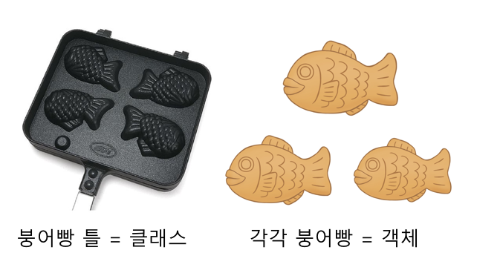
Power Point Template
Ponybuhagom
001. 클래스와 객체
https://skytechnology.tistory.com/2
클래스는 객체가 어떤 속성과 행동을 가지는지 명시하고 있다는 점을 강조해 만든 비유
붕어빵 틀 붕어빵 = new 붕어빵틀();

Slide 5
Power Point Template
Ponybuhagom
002. 접근제어자와 패키지
특정 클래스, 필드, 메서드에 접근제어자가 붙었을 때 어디서 접근할 수 있는가?
접근제어자 | 자신 & 중첩클래스 | 같은 패키지 | 하위 클래스 | 다른 패키지
public | O | O | O | O
protected | O | O | O | X
default | O | O | X | X
private | O | X | X | X

Slide 6
Power Point Template
Ponybuhagom
002. 접근제어자와 패키지
public 접근제어자가 필드나 메서드에 붙었다는 것
그것이 다른 패키지 내의 클래스와 이 클래스 사이의 통신의 인터페이스로 사용된다는 것을 의미.
public 접근제어자가 클래스에 붙었다는 것
➔ 그것이 패키지 간의 통신의 인터페이스로 사용된다는 것을 의미

Slide 7
Power Point Template
Ponybuhagom
002. 접근제어자와 패키지
public 접근제어자가 붙은 것은 수정하기 매우 어렵다.
클래스나 필드에 붙으면 그 이름이나 타입, 상속관계 등을 바꿨을 때 영향력이 대단히 크다는 것을 의미.
메서드에 붙은 경우 내부 구현부가 아니라 반환타입, 매개변수, 메서드 이름 등을 바꾸기 힘들다는 것을 의미.
➔ 설계 초기에 확정되어야 한다.

Slide 8
Power Point Template
Ponybuhagom
002. 접근제어자와 패키지
protected 접근제어자가 필드나 메서드에 붙은 것
➔ 상속을 고려해 이 클래스를 설계했다는 것을 의미.

Slide 9
Power Point Template
Ponybuhagom
002. 접근제어자와 패키지
default 접근제어자가 클래스에 붙었다는 것
해당 패키지 내의 다른 클래스에서만 사용된다는 것을 의미.
필드에 default 접근제어자가 붙었다는 것
➔패키지 내 클래스 간 결합도가 아주 높다는 것을 의미. ➔ 피해야 하는 상황. 캡슐화가 깨진 것.
메서드에 default 접근제어자가 붙었다는 것
➔ 이 메서드가 같은 패키지 내의 클래스 간의 통신의 인터페이스로 사용된다는 것을 의미.

Slide 10
Power Point Template
Ponybuhagom
002. 접근제어자와 패키지
패키지 : 클래스와 인터페이스 등을 기능상의 유사도 등 어떤 분류 기준에 따라 분류하여 모아 둔 것
패키지를 어떻게 분리하는지에 대한 것은 다음에 다룸.

Slide 11
Power Point Template
Ponybuhagom
002. 접근제어자와 패키지
접근제어자의 의미
접근제어자 | 의미
public | 클래스, 메서드, 필드가 다른 패키지 간의 통신 인터페이스로 사용된다. ➔ 수정하기 아주 힘들다. ➔ 설계 초기에 확정되야 좋다.
protected | 상속을 고려한 클래스라는 의미.
default | 클래스에 붙으면 패키지 내부에서만 사용한다는 의미. 필드에 붙으면 패키지 내부의 클래스 간 결합도가 높다는 의미. 메서드에 붙으면 해당 메서드가 패키지 내부 클래스 간 통신 인터페이스.
private | 필드에 붙으면 당연한 것. 메서드에 붙으면 메서드를 잘게 쪼갠 것을 의미.

Slide 12
Power Point Template
THANK YOU
Ponybuhagom.tistory.com/number
power point template design

